Slide 1

Johannes Brahms
Johannes Brahms a fost un compozitor romantic german care a trăit cea mai mare parte a vieții sale în Austria, la Viena.
El a fost nascut pe data de 7 mai 1833 si a murit pe data de 3 aprilie 1837

Slide 2
Viața lui
Brahms s-a născut la Hamburg. Tatăl său, care i-a dat primele lecții de muzică, era contrabasist. Brahms s-a remarcat la pian și ajuta la suplimentarea venitului relativ scăzut al familiei, prin interpretări în restaurante și teatre, precum și prin oferirea de lecții de pian. Deși povestea larg-cunoscută este că Brahms a trebuit să cânte la pian prin baruri și bordeluri, studii recente, precum cele ale lui Kurt Hoffman, sugerează că acest fapt este probabil incorect. Într-o perioadă, el a învățat și violoncelul, deși progresul său a fost întrerupt odată cu sustragerea instrumentului chiar de către profesorul său.
Tânărul Brahms a interpretat câteva concerte publice, dar nu a devenit foarte cunoscut drept pianist (deși mai târziu avea să interpreteze ambele prime-audiții ale lucrărilor sale Concertul pentru pian Nr. 1 în 1859 și Concertul pentru pian Nr. 2 în 1881).

Slide 3
A început să și compună, însă eforturile sale n-au primit atenția cuvenită până în 1853, când a mers într-un turneu de concerte alături de Eduard Reményi. În acest turneu, a făcut cunoștință cu Joseph Joachim, Franz Liszt și mai târziu a fost prezentat lui Robert Schumann. Reményi s-a simțit, însă, ofensat de eșecul lui Brahms în a aprecia cu toată inima Sonata în B minor a lui Liszt într-o vizită la Curtea de la Weimar, unde Liszt era muzicianul curții, iar Brahms a adormit la una dintre operele recent compuse ale acestuia. Mulți dintre prietenii lui Brahms au afirmat că Reményi, fiind un curtezan șlefuit, se aștepta ca tânărul Brahms să se conformeze practicii obișnuite a aplauzelor politicoase acordate piesei unei celebrități, însă acesta a afișat simple complimente amabile.

Slide 4
I-a spus lui Brahms că prietenia lor trebuie să se sfârșească, deși nu era clar dacă Liszt se simțise sau nu ofensat. Joachim, însă, avea să devină unul dintre cei mai apropiați prieteni, iar Schumann, prin articole elogioase despre Brahms, a jucat un rol important în atragerea atenției publicului asupra compozițiilor tânărului. Lui Brahms i-a fost prezentată și soția lui Schumann, compozitoarea și pianista Clara, cu 14 ani mai în vârstă, față de care a avut o prietenie afectivă pasională, însă întotdeauna platonică. Brahms nu s-a căsătorit niciodată.

Slide 5
În 1862 s-a stabilit permanent la Viena și a început să se dedice cu totul compoziției. Cu lucrări precum Un Recviem german, Brahms a dobândit în cele din urmă o solidă reputație și a devenit recunoscut încă din timpul vieții sale drept unul dintre marii compozitori. Poate că aceasta i-a oferit în sfârșit încrederea necesară pentru a termina prima sa simfonie; ea a apărut în 1876, după aproape zece ani de trudă. Celelalte trei simfonii au urmat apoi într-o succesiune îndestul de rapidă (1877, 1883, 1885).

Slide 6
Brahms călătorea adesea, atât pentru afaceri (concerte în turnee), cât și din plăcere. Vizita deseori Italia în timpul primăverii și de obicei se stabilea într-o așezare rurală plăcută în care putea compune în timpul verii. Îi plăcea în mod deosebit să petreacă timpul afară, unde simțea că putea gândi mai limpede.
În 1890, la vârsta de 57 de ani, Brahms a decis să renunțe la activitatea de compoziție. S-a dovedit mai târziu, însă, că nu și-a putut respecta decizia și în anii premergători morții sale a scris un număr de capodopere recunoscute, inclusiv cele două sonate pentru clarinet și cele Patru Melodii Serioase (Vier ernste Gesänge)
În timpul terminării melodiilor din cadrul Op. 121 Brahms a căzut lovit de cancer. Starea i s-a înrăutățit treptat și la 3 aprilie 1897 s-a stins din viață. A fost înmormântat la Cimitirul Centraldin Viena.

Slide 7
Lucrările compozitorului
Brahms a compus un număr de opere importante pentru orchestră, inclusiv patru simfonii, două concerte pentru pian, un concert pentru vioară, un dublu concert pentru vioară și violoncel și ampla lucrare vocal-simfonică Un recviem german (Ein deutsches Requiem). Ultimul dintre acestea se remarcă prin a nu fi un recviem tradițional, liturgic (Missa pro defunctis), ci un ansamblu de texte pe care Brahms le-a ales din Biblia lui Luther. De asemenea, Brahms a fost un compozitor prolific în forma temă cu variațiuni, compunând remarcabilele Variațiuni și Fugă după o temă de Haendel, Variațiunile Paganini și Variațiuni după o temă de Joseph Haydn, alături de cicluri mai puțin cunoscute de alte variațiuni.

Slide 8
De asemenea, Brahms a compus și un mare număr de lucrări pentru ansambluri mici. Multele lucrări de muzică de cameră formează o parte din nucleul acestui repertoriu, aidoma muzicii sale pentru pian solo. Brahms este considerat drept fiind printre cei mai mari compozitori de lieduri, aparținându-i un număr de aproape 200. A compus și un ciclu de preludii corale pentru orgă cu puțin timp înainte de moartea sa, care au devenit astăzi o parte importantă din repertoriul standard al orgii.
Brahms nu a compus niciodată vreo operă, nici nu s-a folosit vreodată de forma de poem simfonic caracteristică secolului al XIX-lea. Brahms era un adept înverșunat al muzicii absolute – muzică ce nu se bazează pe o scenă concretă sau narativă precum în cazul unui poem simfonic.
Sursa:Wikipedia.org

Slide 9
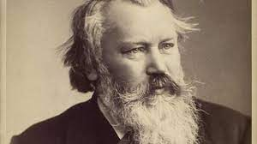
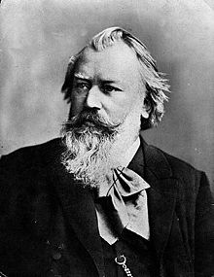
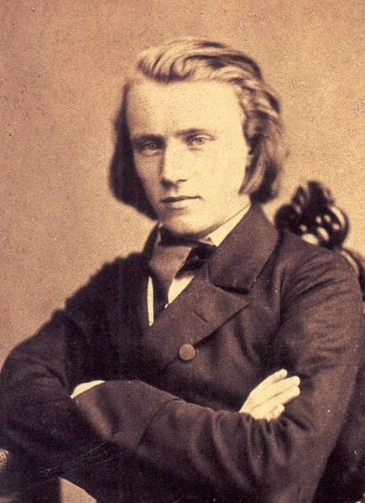
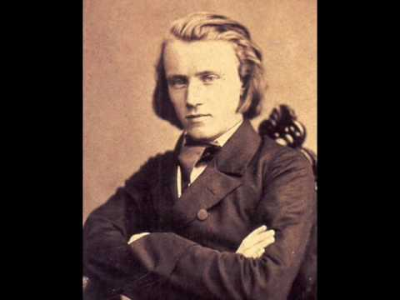
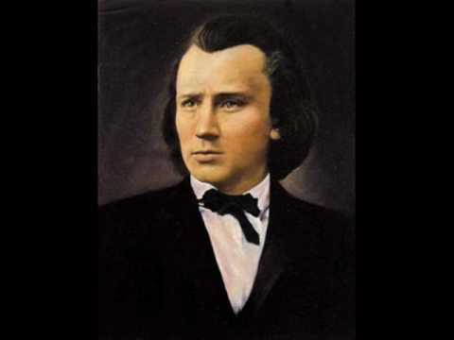
Operele lui si poze despre el
Surse:Youtube si google images

